Slide 1
리스트(list)
Chapter 5

Slide 2
리스트란?
리스트 생성
리스트 연산
리스트 접근(인덱싱, 슬라이싱)
리스트에 요소 수정, 추가, 삭제
리스트 관련 함수

Slide 3
리스트란?

Slide 4
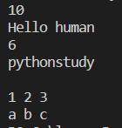
print() 함수로 출력하기
print(출력할 내용)
코드
print(10)
print(‘Hello human’)
print(1+2+3)
print(“python”+‘study’)
print()
print(1,2,3)
print(‘a’,‘b’,‘c’)

Slide 5
1.텍스트는 [ ]안에 입력해야 한다.
2.print()함수에서 문자+문자는 문자를 [ ]한다.

Slide 6
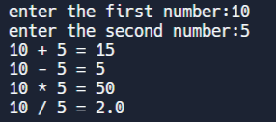
[문제]두 수를 입력받아 사칙연산(+, -, *, /) 값을 출력하는 계산기 프로그램을 작성하세요.
아래 이미지를 참조하세요.

